Slide 1




ГЕНЕРАТОРЫ ПОСЛЕДОВАТЕЛЬНОСТЕЙ
ТЕРНАРНЫЙ ОПЕРАТОР

Slide 2


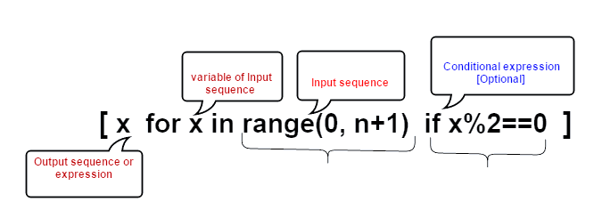
ГЕНЕРАТОРЫ
ПОСЛЕДОВАТЕЛЬНОСТЕЙ

Slide 3



ДЕКОРАТОРЫ

Slide 4
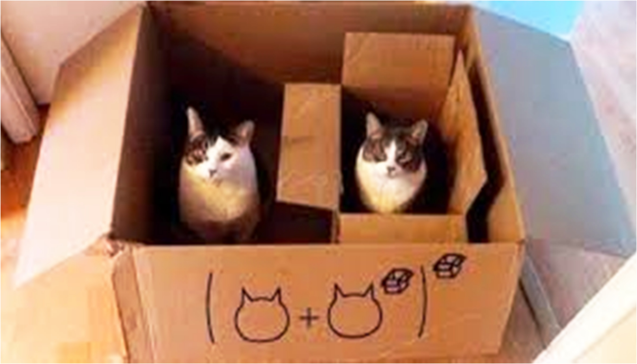



Slide 5

ГЕНЕРАТОРЫ

Slide 6


ГЕНЕРАТОРЫ
def countdown(num):
print('Starting’)
while num > 0:
yield num
num -= 1

